Slide 1
基于UWB的室内定位系统研制
答辩人: 唐 路
学位: 控制工程(专业学位)
导师: 李奇 教授
日期: 2018.04.05

Slide 2
01
课题介绍
02
系统总体设计方案
CONTENTS
03
定位算法研究与实现
04
系统软件设计与实现
05
总结与展望

Slide 3
01
课题介绍

Slide 4
1.1
课题背景与意义
校企合作项目——大唐姜堰智慧电厂项目。智慧电厂是通过新型传感器、物联网、虚拟现实等技术实现电厂数字化、智能化、信息化以及可视化，加强电厂信息管理、生产管理以及服务管理，实现传统企业的管理升级。
需求背景
1.学术层面：室内定位应用场景丰富、需求日益增加。
2.工程层面：构建高精度定位系统，为上层高级应用，如安全管理、考勤管理、考核管理或者生产调度等，提供稳定可靠的位置服务。
课题意义
1.室内定位技术方案研究
2.基于UWB室内定位方案设计及性能优化研究。
3.基于UWB定位系统非视距误差特性及定位算法研究。
4.室内定位系统定位引擎服务软件设计。
主要工作

Slide 5
02
系统总体设计方案

Slide 6
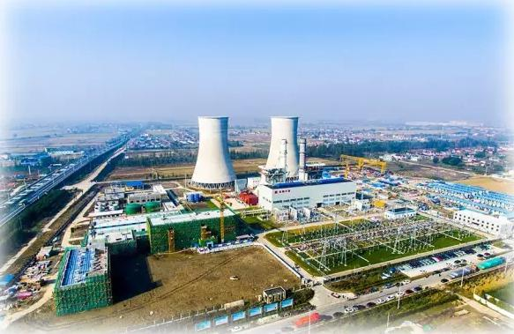
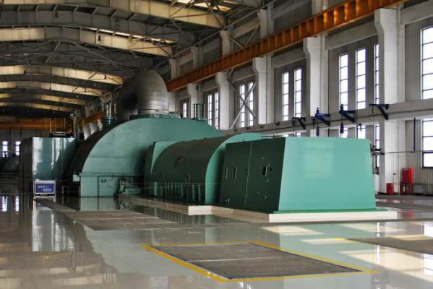
2.1
系统总体设计方案-功能需求分析
应用环境概况
范围广(约15万㎡)
室内、室外场景
室内环境大量机柜、管道、仪器等金属设备导致环境复杂
Notes:
在综合调研、分析和比较各种室内定位技术的优缺点以及智慧电厂项目对定位系统的cm级别定位精度的需求的基础上，本文采用UWB定位技术实现高精度室内定位系统。

Slide 7
2.1
系统总体设计方案-功能需求分析
市场室内定位解决方案存在问题
成本过高
复杂电厂环境适应性差
现场调试复杂
数据接口单一
Notes:
在综合调研、分析和比较各种室内定位技术的优缺点以及智慧电厂项目对定位系统的cm级别定位精度的需求的基础上，本文采用UWB定位技术实现高精度室内定位系统。

Slide 8
2.1
系统总体设计方案-功能需求分析
系统设计原则(要求)
定位准确性
10 ~30cm
定位稳定性
定位结果稳定
系统稳定
定位实时性
低延迟
定位周期足够短
定位扩展性
系统能够随着定位范围大小进行扩展
Notes:
在综合调研、分析和比较各种室内定位技术的优缺点以及智慧电厂项目对定位系统的cm级别定位精度的需求的基础上，本文采用UWB定位技术实现高精度室内定位系统。

Slide 9
2.1
系统总体设计方案-功能需求分析
室内定位技术调研
定位技术 | 定位精度 | 覆盖范围 | 优点 | 缺点
红外线 | m | 15m | 定位精度较高 | 视距传播 受光线干扰
WiFi | m | 90m | 成本低 精度高 | 环境干扰 指纹采集工作量大
BlueTooth | m | 120m | 功耗低 设备小 | 传输距离短 稳定性差
RFID | cm | 150m | 精度高 体积小 成本低 | 距离短 无源标签没有通信能力
UWB | cm | 300m | 穿透性强 抗多径效应强 适合复杂环境定位 | 成本高
融合定位技术 | cm | ___ | 优劣互补 精度高 | 实现难度大
Notes:
在综合调研、分析和比较各种室内定位技术的优缺点以及智慧电厂项目对定位系统的cm级别定位精度的需求的基础上，本文采用UWB定位技术实现高精度室内定位系统。

Slide 10
2.2
系统总体设计方案-UWB技术简介
基本概念
超宽带定义
理论依据
脉冲波形
FCC规定相对带宽定义为信号带宽与中心频率的比值；相对带宽>25% 叫超宽带
香农定理:
高斯脉冲一阶微分

Slide 11
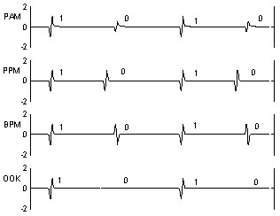
2.2
系统设计与实现-UWB技术简介
脉冲调制方式
信息载体
脉冲极性
脉冲时间位置
脉冲幅度
调制方式
脉冲幅度调制PAM
脉冲位置调制PPM
脉冲极性调制BPM
开关键控调制OOK

Slide 12
2.2
系统设计与实现-UWB技术简介
技术特点
无载波、窄脉冲、带宽宽
多径分辨能力强，定位精度高
冲激脉冲具有极强的穿透能力，抗干扰能力强，多径信号在时间上是可分离的，具有很高的多径分辨能力
高速数据传输能力
百Mbit/s至数Gbit/s
功耗低
高速通信时系统的耗电量仅为几百μw~几十mw，是传统移动电话所需功率的1/100左右
系统结构简单
不需要传统收发器所需要的上变频、放大器与混频器等器件

Slide 13
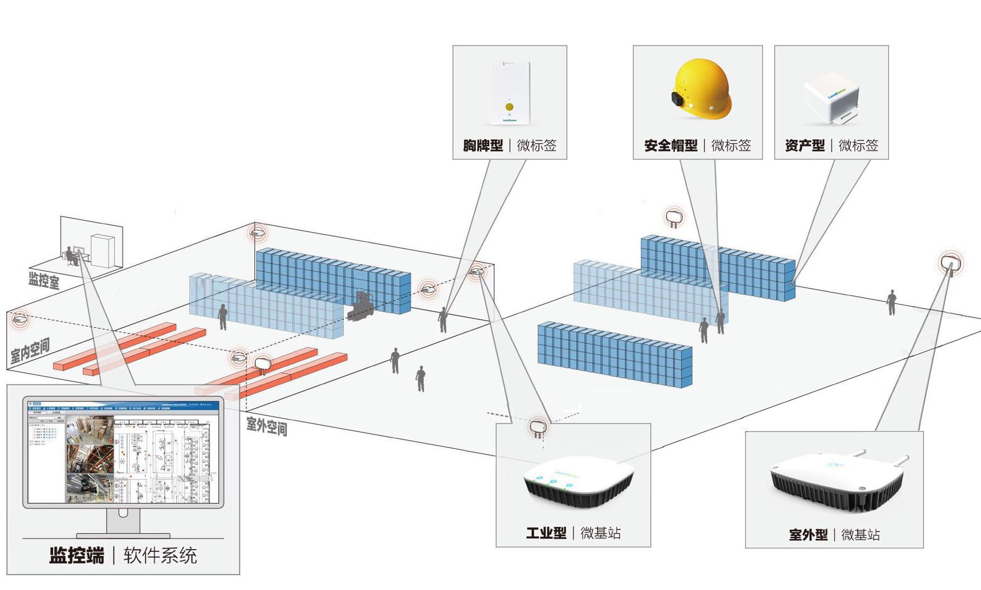
2.3
系统设计与实现-系统架构设计
定位方案设计
Notes:
空间范围内部署N个固定的参考节点(基站)，参考节点的空间位置相对坐标已知，定位目标携带UWB信号发射器(标签)，标签通过UWB脉冲波与基站进行测距与通信。系统工作流程:定位目标携带标签,标签和定位目标通过基础配置维护一一映射关系(下文如无特殊说明，标签即代指定位目标)，标签与基站通过UWB脉冲进行通信和测距，然后基站通过以太网将测距信息传至定位引擎，定位引擎根据系统配置的定位算法解析标签的空间位置信息并传至监控软件进行实时显示，最终达到待定位目标的定位。

Slide 14
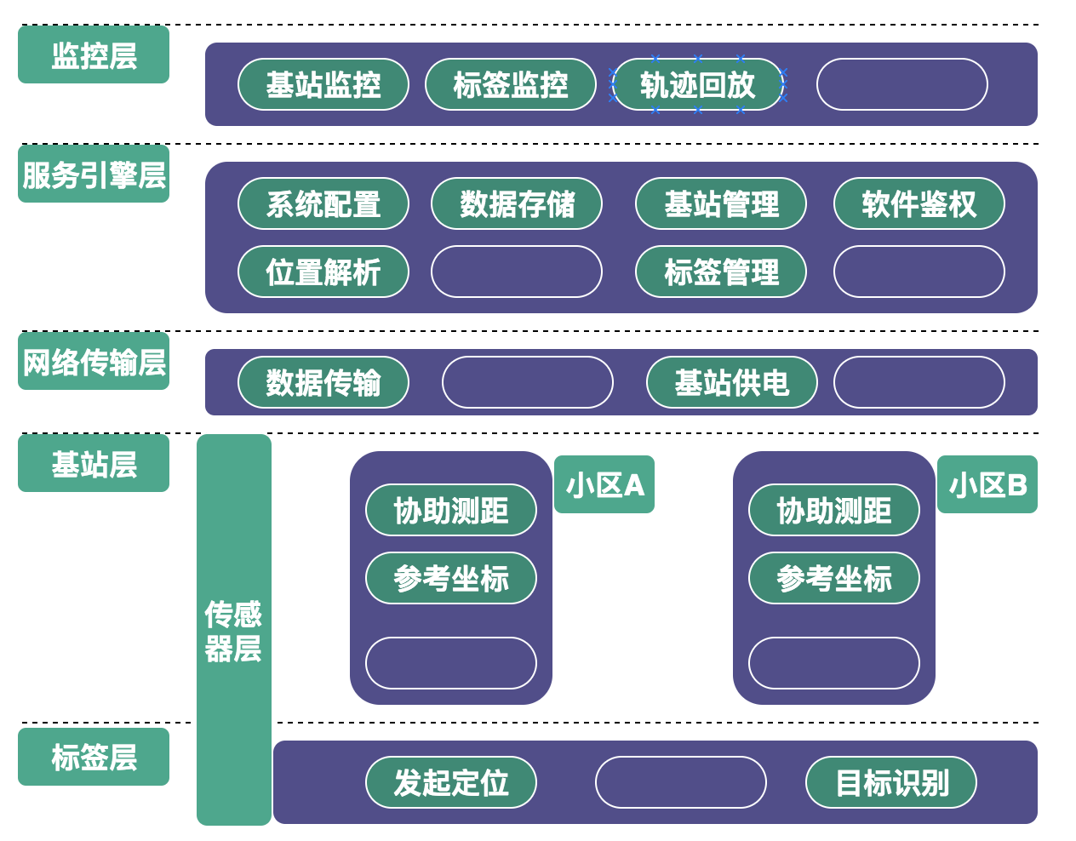
2.3
系统设计与实现-系统架构设计
网络拓扑结构
Notes:
n 标签层 系统维护标签与定位目标的映射关系，标签通过UWB主动发起与基站的测距与通信，通过对标签的定位实现对移动目标的空间定位。根据定位场景或定位目标不同，标签可以采用头盔式、胸牌式等样式。
n 基站层 基站作为系统空间坐标参考节点，一方面协助标签完成UWB测距以及与定位引擎软件的网络通信，另一方面为标签定位提供空间坐标参考系，基站和标签共同组成无线传感网络；
n 网络传输层
POE交换机和中心交换机组成网络层，主要功能是实现无线传感器网络层与定位服务引擎层的数据传输；为保证数据传输可靠性和稳定性，采用网线实现基站和定位引擎之间数据传输，此外，POE交换机为定位基站提供稳定电源。
n 定位服务引擎层 定位引擎层时系统增长工作的核心模块，包括定位引擎服务软件、系统配置软件等，其主要功能是根据网络传输层的测距信息通过滤波、非视距处理、定位算法解析标签在空间位置信息并存储到实时数据库，并对上层应用提供数据服务接口。
n 监控层 监控层属于应用层，通过定位引擎层提供接口，实时获取标签(人员)的位置坐标，根据上层应用需求进行相关处理，比如，地图显示、生产资料调度、考勤管理等。

Slide 15
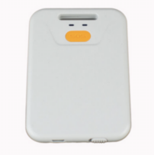
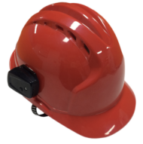
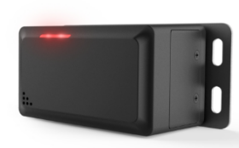
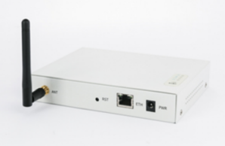
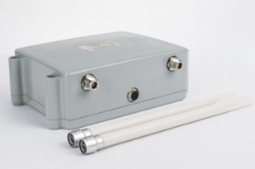
2.4
系统设计与实现-系统架构设计
硬件资源选型
标签
胸牌型
头盔型
资产型
基站
室内型
室外型

Slide 16
2.5
系统设计与实现-系统性能优化
ToA定位模型
工作时序
Step1:标签进入监听模式,监听一个周期，探测空闲时隙；
Step2:假设监听到空间报文T1、T2、T3时隙已被占用；
Step3:继续监听，假设标签发现T4时隙不存在标签进行通信，则标签在T4时隙进入网络；
Step4:基站回复标签报文中包含定位周期、时隙信息，标签根据定位周期和时隙间隔等信息，计算下一次定位的时间，进入低功耗休眠状态；
Step5:到达下一个定位周期T4时隙，标签唤醒，进行定位；
Step6:定位结束，进入休眠状态。
Notes:
空间范围内部署N个固定的参考节点(基站)，参考节点的空间位置相对坐标已知，定位目标携带UWB信号发射器(标签)，标签通过UWB脉冲波与基站进行测距与通信。系统工作流程:定位目标携带标签,标签和定位目标通过基础配置维护一一映射关系(下文如无特殊说明，标签即代指定位目标)，标签与基站通过UWB脉冲进行通信和测距，然后基站通过以太网将测距信息传至定位引擎，定位引擎根据系统配置的定位算法解析标签的空间位置信息并传至监控软件进行实时显示，最终达到待定位目标的定位。

Slide 17
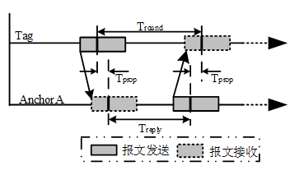
2.6
系统设计与实现-系统性能优化
测距误差优化-STWR
误差分析
 | 2 ppm | 5ppm | 10ppm | 20ppm | 40ppm
100us | 0.1ns | 0.25ns | 0.5ns | 1ns | 2ns
200us | 0.2ns | 0.5ns | 1ns | 2ns | 4ns
500us | 0.5ns | 1.25ns | 2.5ns | 5ns | 10ns
1ms | 1ns | 2.5ns | 5ns | 10ns | 20ns
随着晶振偏移增大，测距误差会越大。针对上述问题，提出采用DTWR测距模式改善上述误差
结论
Notes:
Step1:标签发送 POLL 报文，探测附近基站；
Step2:附近基站 A、B、C 根据 ID 顺序依次回复 POLL 报文告知标签基站信息；
Step3:标签发起定位，向基站 A 发送 POLL 报文；
Step4:基站 A 向标签回复 Resp 报文；
Step5:基站 B 和 C 重复步骤 Step3、Step4;
Step6:标签结束定位；

Slide 18
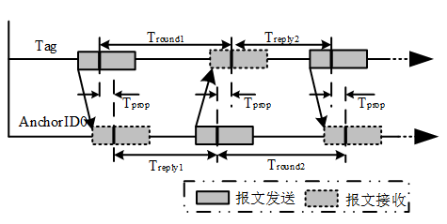
2.6
系统设计与实现-系统性能优化
测距误差优化-DTWR
误差分析
其中、是理想晶振的频率误差,一般为0.99998~1.00002。比如,对于100m距离,基于UWB测距为333ns,晶振偏移为20ppm,则误差时间为6.7ps,即测量距离偏差为2.2mm。
结论
问题
DTWR测距模式在解决晶振偏移带来的测距误差的问题
Notes:
Step1:标签发送POLL报文，探测附近基站；
Step2:附近基站A、B、C根据ID顺序依次回复POLL报文告知标签基站信息；
Step3:标签发起定位，向基站A发送POLL报文；
Step4:基站A向标签回复Resp报文；
Step5:标签向基站发送FIN报文；
Step6:基站B和C重复步骤Step3、Step4、Step5;
带来单次定位时间周期增大问题。以三基站定位为例，STWR测距模式完成一次定位需要3个往返时间RTT(Round Trip Time)，DTWR测距模式则需要6个RTT,换言之，DTWR降低单位时间内定位标签的个数。导致系统中单位时间参与定位标签的个数降低50%。

Slide 19
2.6
系统设计与实现-系统性能优化
标签容量分析
1.时分多址技术带来固有的标签容量瓶颈
2.DTWR测距模式在解决晶振偏移带来的测距误差的问题的同时，带来单次定位时间周期增大问题。
分析
1.SDTWR测距模式
2.标签多优先级
解决方案
Notes:
1.时分多址技术带来固有的标签容量瓶颈，系统将定位周期时间分为不同的时隙，每一个时隙只能有一个标签进行定位。标签基站进行一次测距时间为0.2-0.3ms,以4基站定位为例，则进行一次定位需要5次测距，大概需要2-2.5ms时间，则系统每一秒钟最多能有400个标签进行定位，如果以1s为刷新周期，则系统容量限制在400以内，这难以满足高密度定位需求。
2.DTWR测距模式在解决晶振偏移带来的测距误差的问题的同时，带来单次定位时间周期增大问题。以三基站定位为例，STWR测距模式完成一次定位需要3个往返时间RTT(Round Trip Time)，DTWR测距模式则需要6个RTT,换言之，DTWR降低单位时间内定位标签的个数。导致系统中单位时间参与定位标签的个数降低50%。

Slide 20
2.6
系统设计与实现-系统性能优化
标签容量分析
SDTWR
对于DTWR测距模式，三基站完成一次定位需要13次报文的传输，改进型SDTWR(Simple Double Two Way Range)测距方式，仅需要5次报文传输就可完成一次定位，理论上时隙利用率提高60%，即系统容量提高60%
分析
多级优先级
优先级 | 刷新频率 | 适用定位目标
1 | 0.2 - 1 HZ | 外来人员、外来车辆
2 | 0.01 - 0.2 HZ | 员工、生产物资
3 | 0.001 - 0.01Hz | 固定资产
...

Slide 21
03
定位算法研究与实现

Slide 22
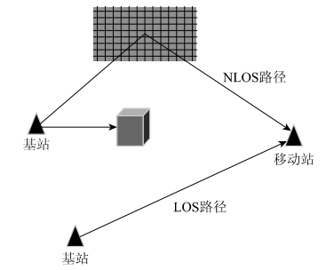
3.1
定位算法研究与实现-非视距误差分析
UWB非视距误差分析
LOS
NLOS
1.在NLOS环境中，测量值往往大于真实的距离信息，NLOS误差是影响定位误差的主要因素之一
2.UWB信号具有极强穿透能力，玻璃、木板、人体等遮挡物对UWB信号传输不具有太大影响；实体墙、钢板等对UWB信号具有较大影响，15cm实体墙遮挡导致UWB信号衰减60-70%,测距误差偏差50cm以上。
结论

Slide 23
3.2
定位算法研究与实现-硬件误差特性测试
硬件误差特性测试
测试环境
工业现场环境，四个基站布局为32m×16m近似矩形区域
1.近距离和远距离测距噪声误差均方差分别为18.249 mm和19.255 mm
2.非视距误差造成前后两次测距信息会出现较大偏差(500~1000mm),与视距情况下有很大区分度
结论

Slide 24
3.3
定位算法研究与实现-定位算法设计
定位算法设计
算法框图
非视距处理
改进Kalman
最小二乘定位

Slide 25
3.3
定位算法研究与实现-定位算法设计
定位算法设计
算法框图
非视距处理
改进Kalman
最小二乘定位

Slide 26
3.3
定位算法研究与实现-定位算法设计
定位算法设计
Q值的大小影响Kalman滤波收敛速度的快慢
(1)状态预测方程:
分析
算法框图
(2)预测误差方差阵
改进
非视距处理
(3)增益矩阵方程:
改进Kalman
(4)状态估计方程:
最小二乘定位
(5)估计误差方差阵:
Notes:
是k时刻系统的状态；
是噪声向量，它的协方差矩阵为
是状态转移矩阵；
是k时刻的测量值；
是测量敏感度向量；

Slide 27
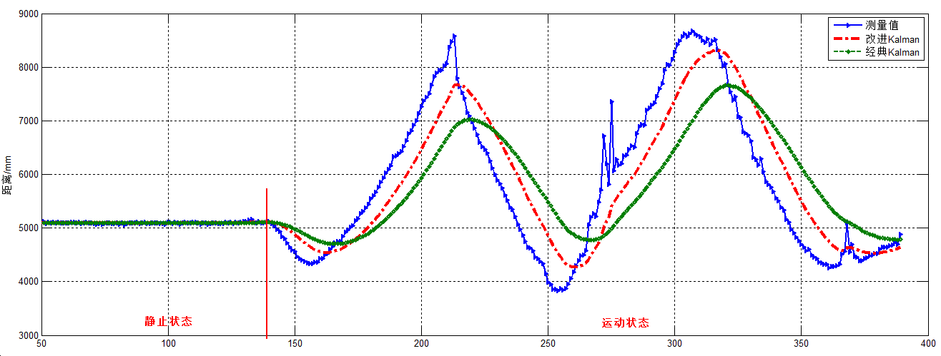
3.3
定位算法研究与实现-定位算法设计
定位算法设计
算法框图
非视距处理
改进Kalman
静止状态下，经典Kalman滤波结果标准偏差为5.888，改进Kalman滤波算法标准偏差为5.276，稳定性较经典kalman滤波算法提高10%；
动态状态下，改进kalman滤波算法延迟较经典Kalman滤波算法小，跟踪效果较经典Kalman滤波算法性能更好。
最小二乘定位
Notes:
是k时刻系统的状态；
是噪声向量，它的协方差矩阵为
是状态转移矩阵；
是k时刻的测量值；
是测量敏感度向量；

Slide 28
3.3
定位算法研究与实现-定位算法设计
定位算法设计
标签坐标
算法框图
基站坐标
标签与基站之间测量距离
非视距处理
改进Kalman
最小二乘定位

Slide 29
3.3
定位算法研究与实现-定位算法设计
定位算法设计
算法框图
非视距处理
改进Kalman
最小二乘定位

Slide 30
04
系统软件设计与实现

Slide 31
4.1
系统软件设计与实现-软件总体设计
室内定位系统采用C/S架构
Qt Creator集成开发环境开发
方便系统软件后期维护和功能扩展，服务端程序根据功能不同划分为三个独立软件
程序之间通过Socket网络通信实现信息交互，实现服务软件跨区域跨网段异地部署。
Notes:
该系统通过超宽带无线电技术（UWB）实现定位标签和定位基站之间的通信与测距，定位基站将获得的标签距离信息通过网络传输到定位服务引擎软件，由定位服务引擎软件根据配置的定位算法解析出标签(人员)空间位置信息。定位服务引擎程序可以将标签的实时坐标数据存储到SyncBase实时数据库，同时，也可以通过数据访问接口为上层系统监视软件提供数据。

Slide 32
4.1
系统软件设计与实现-软件总体设计
Notes:
该系统通过超宽带无线电技术（UWB）实现定位标签和定位基站之间的通信与测距，定位基站将获得的标签距离信息通过网络传输到定位服务引擎软件，由定位服务引擎软件根据配置的定位算法解析出标签(人员)空间位置信息。定位服务引擎程序可以将标签的实时坐标数据存储到SyncBase实时数据库，同时，也可以通过数据访问接口为上层系统监视软件提供数据。

Slide 33
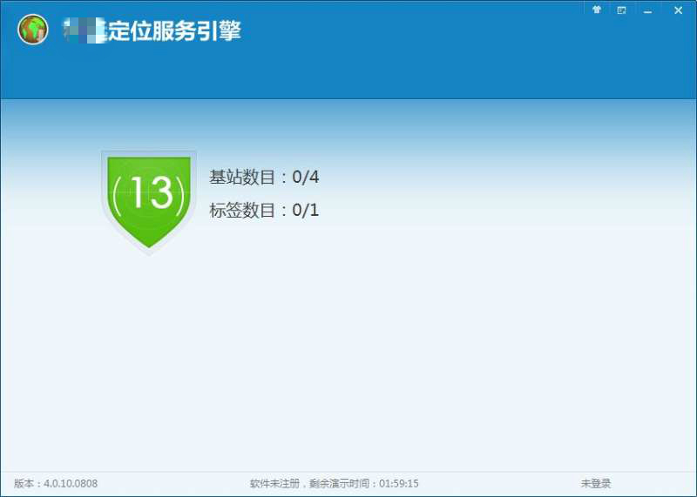
4.2
系统软件设计与实现
定位引擎服务软件
基站标签管理
基站、标签在线离线状态
基站标签状态监控
客户端通信
响应客户端基站标签数据请求
读取配置软件的配置文件，配置系统相关参数
维护与基站心跳
数据计算与存储
定位算法解析标签坐标
实时数据库存取

Slide 34
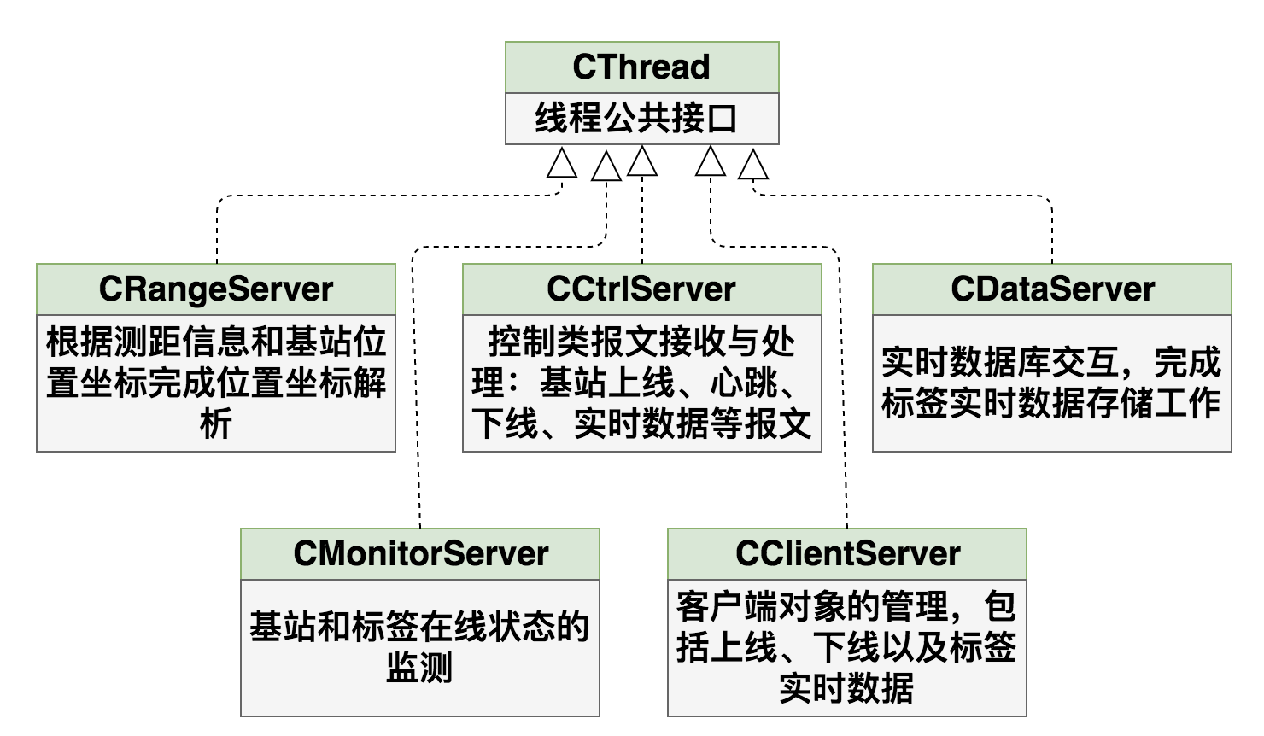
4.2
系统软件设计与实现
定位引擎服务软件
基站标签管理
基站、标签在线离线状态
基站标签状态监控
客户端通信
响应客户端基站标签数据请求
读取配置软件的配置文件，配置系统相关参数
维护与基站心跳
数据计算与存储
定位算法解析标签坐标
实时数据库存取

Slide 35
4.2
系统软件设计与实现
定位引擎服务软件
基站标签管理
基站、标签在线离线状态
基站标签状态监控
客户端通信
响应客户端基站标签数据请求
读取配置软件的配置文件，配置系统相关参数
维护与基站心跳
数据计算与存储
定位算法解析标签坐标
实时数据库存取

Slide 36
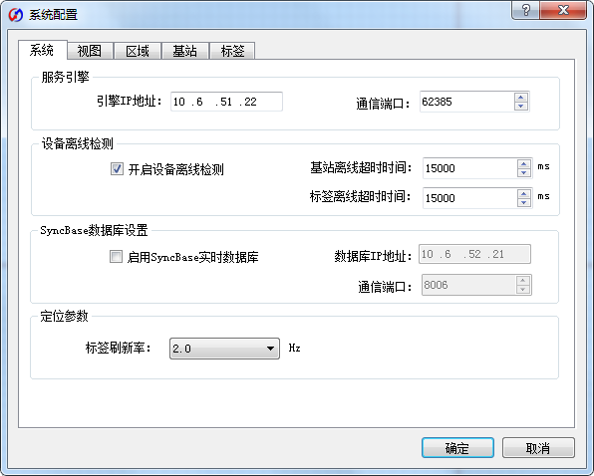
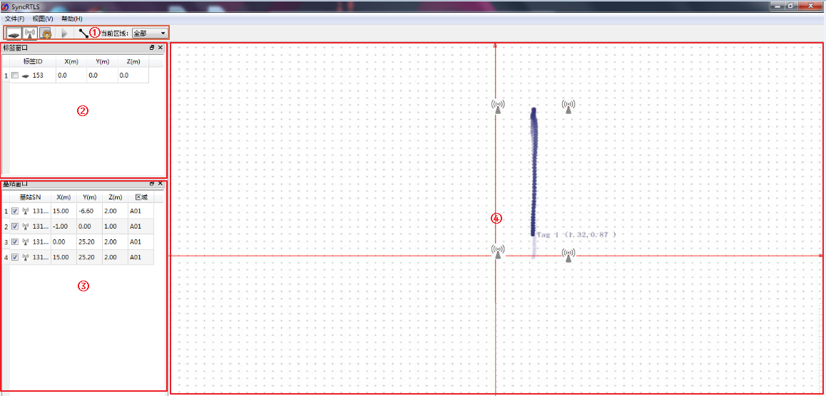
4.3
系统软件设计与实现
系统配置与监视软件
系统配置功能
服务引擎IP地址、端口号
标签刷新率
基站管理
基站信息录入、删除、修改
标签管理
标签信息录入、删除、修改
视图管理
比例尺、地图导入、坐标轴
标签轨迹回放
历史轨迹回放

Slide 37
4.4
系统软件设计与实现
软件授权与管理模块
生成机器码
根据硬件CPU、Mac地址等信息根据算法生成唯一机器码，作为软件唯一凭证，
伪装的GUID值写入注册表的HKEY_CLASSES_ROOT下的CLSID子键下，在这个子键下有系统所有的COM组件的GUID列表，然后再在HKEY_CLASSES_ROOT下加入一个自己定义的子类名（格式类似于comname.classname），然后在下面的CLSID里记录下伪造的GUID值，这样只有该模块软件才能找到该GUID
验证注册码
根据机器码和注册码，能够返回相应的注册信息（运行时间模式、时间参数、限制参数等）
运行权限控制
当运行到授权时间时，提示主程序退出运行

Slide 38
05
总结与展望

Slide 39
05
总结与展望
总结
展望
室内定位技术调研
调研、分析、比较各种定位技术优劣。最终选择 UWB 定位技术作为系统的定位技术
三维定位的研究
目前系统能够实现零维、一维、二维定位，并为三维定位提供相应的扩展接口，因此后期可以实现三维定位，以适应更广泛的应用场景
系统总体框架结构设计
在分析系统需求基础上，设计系统的定位方案
针对系统容量瓶颈问题，提出采SDTWR测距模式以及标签优先级队列技术的解决方案。
上层 3D 地图显示
目前系统能够实现平面地图显示系统中基站、标签位置和状态信息，为进一步完善定位系统，可以增加上层 3D 地图显示监控服务。
定位算法研究与实现
硬件误差特性测试分析
辅以视距判定与非视距处理、改进 Kalman 算法等算法实现一套定位算法，定位精度在 10-30cm
多种定位技术融合实现高精度定位
工业应用环境复杂性，对系统可靠性和稳定性提出更高要求，可以采用多种定位技术融合，比如与惯性导航技术融合，以实现稳定可靠的定位
设计和编写定位服务软件
定位引擎服务软件
定位系统配置与监控软件

Slide 40
Q
Thank You !

